Slide 1

공실률 예측 시스템 - 4월 공정회의 -
부산가톨릭대학교 소프트웨어학과
김 민 호 (minho@cup.ac.kr)

Slide 2
목차
공실률 예측 시스템 개요
진행상황
관련연구 분석

Slide 3
공실률(재실인원/재실밀도) 예측 시스템

Slide 4
공실률 예측의 연구범위와 기대효과
연구범위
공실률 계산 - 센서데이터와 공실률 간 상관관계 분석
공실률 예측 - 장단기 공실률 추세 예측
기대효과
공조 설비의 동작 제어를 통한 에너지 관리
방역을 위한 선제적 대응

Slide 5
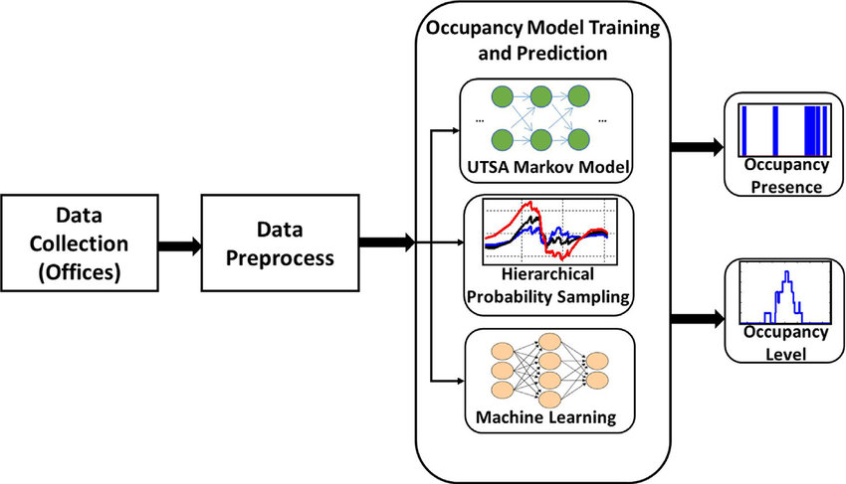
공실률 예측을 위한 분석단계

Slide 6
데이터 수집 - 종류
구분 | 종류 | 비고
센서데이터 | 온도/습도 | GTX220 복합센서
 | 이산화탄소 농도 | GTX220 복합센서
 | 재실감지 | BM 360 MB WW
 | 열화상 | DPS-TC-160KP
환경데이터 | 기온 | 기상청 데이터
 | 냉난방기 운영기록 | -
 | 출입문 개폐여부 | -
 | 재실인원 | 수동기록

Slide 7
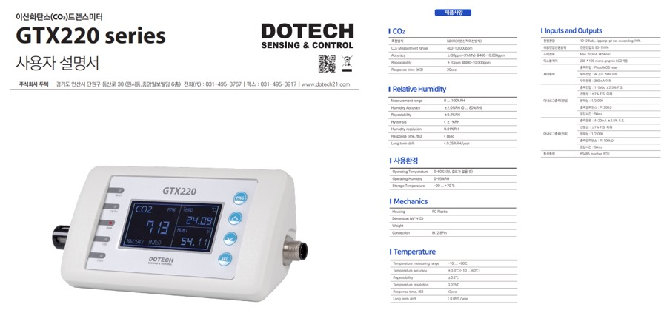
데이터 수집 - 복합센서

Slide 8
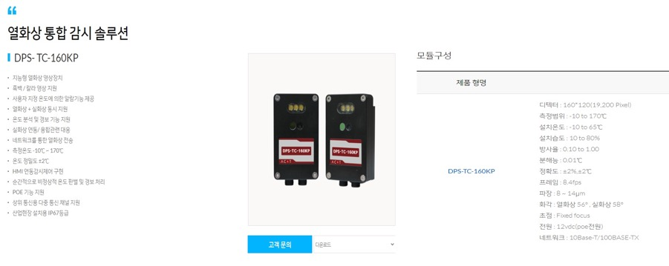
데이터 수집 – 열화상

Slide 9
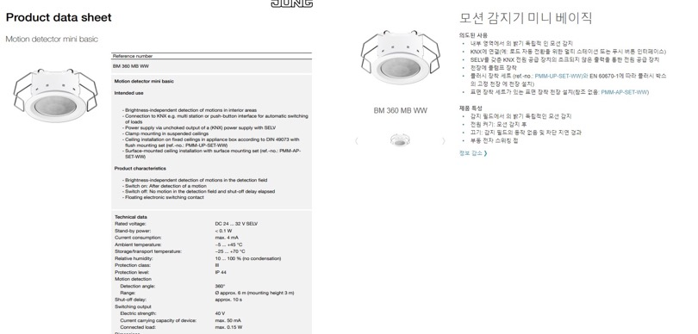
데이터 수집 – 재실감지

Slide 10
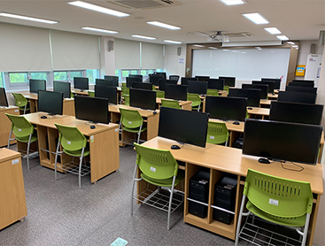
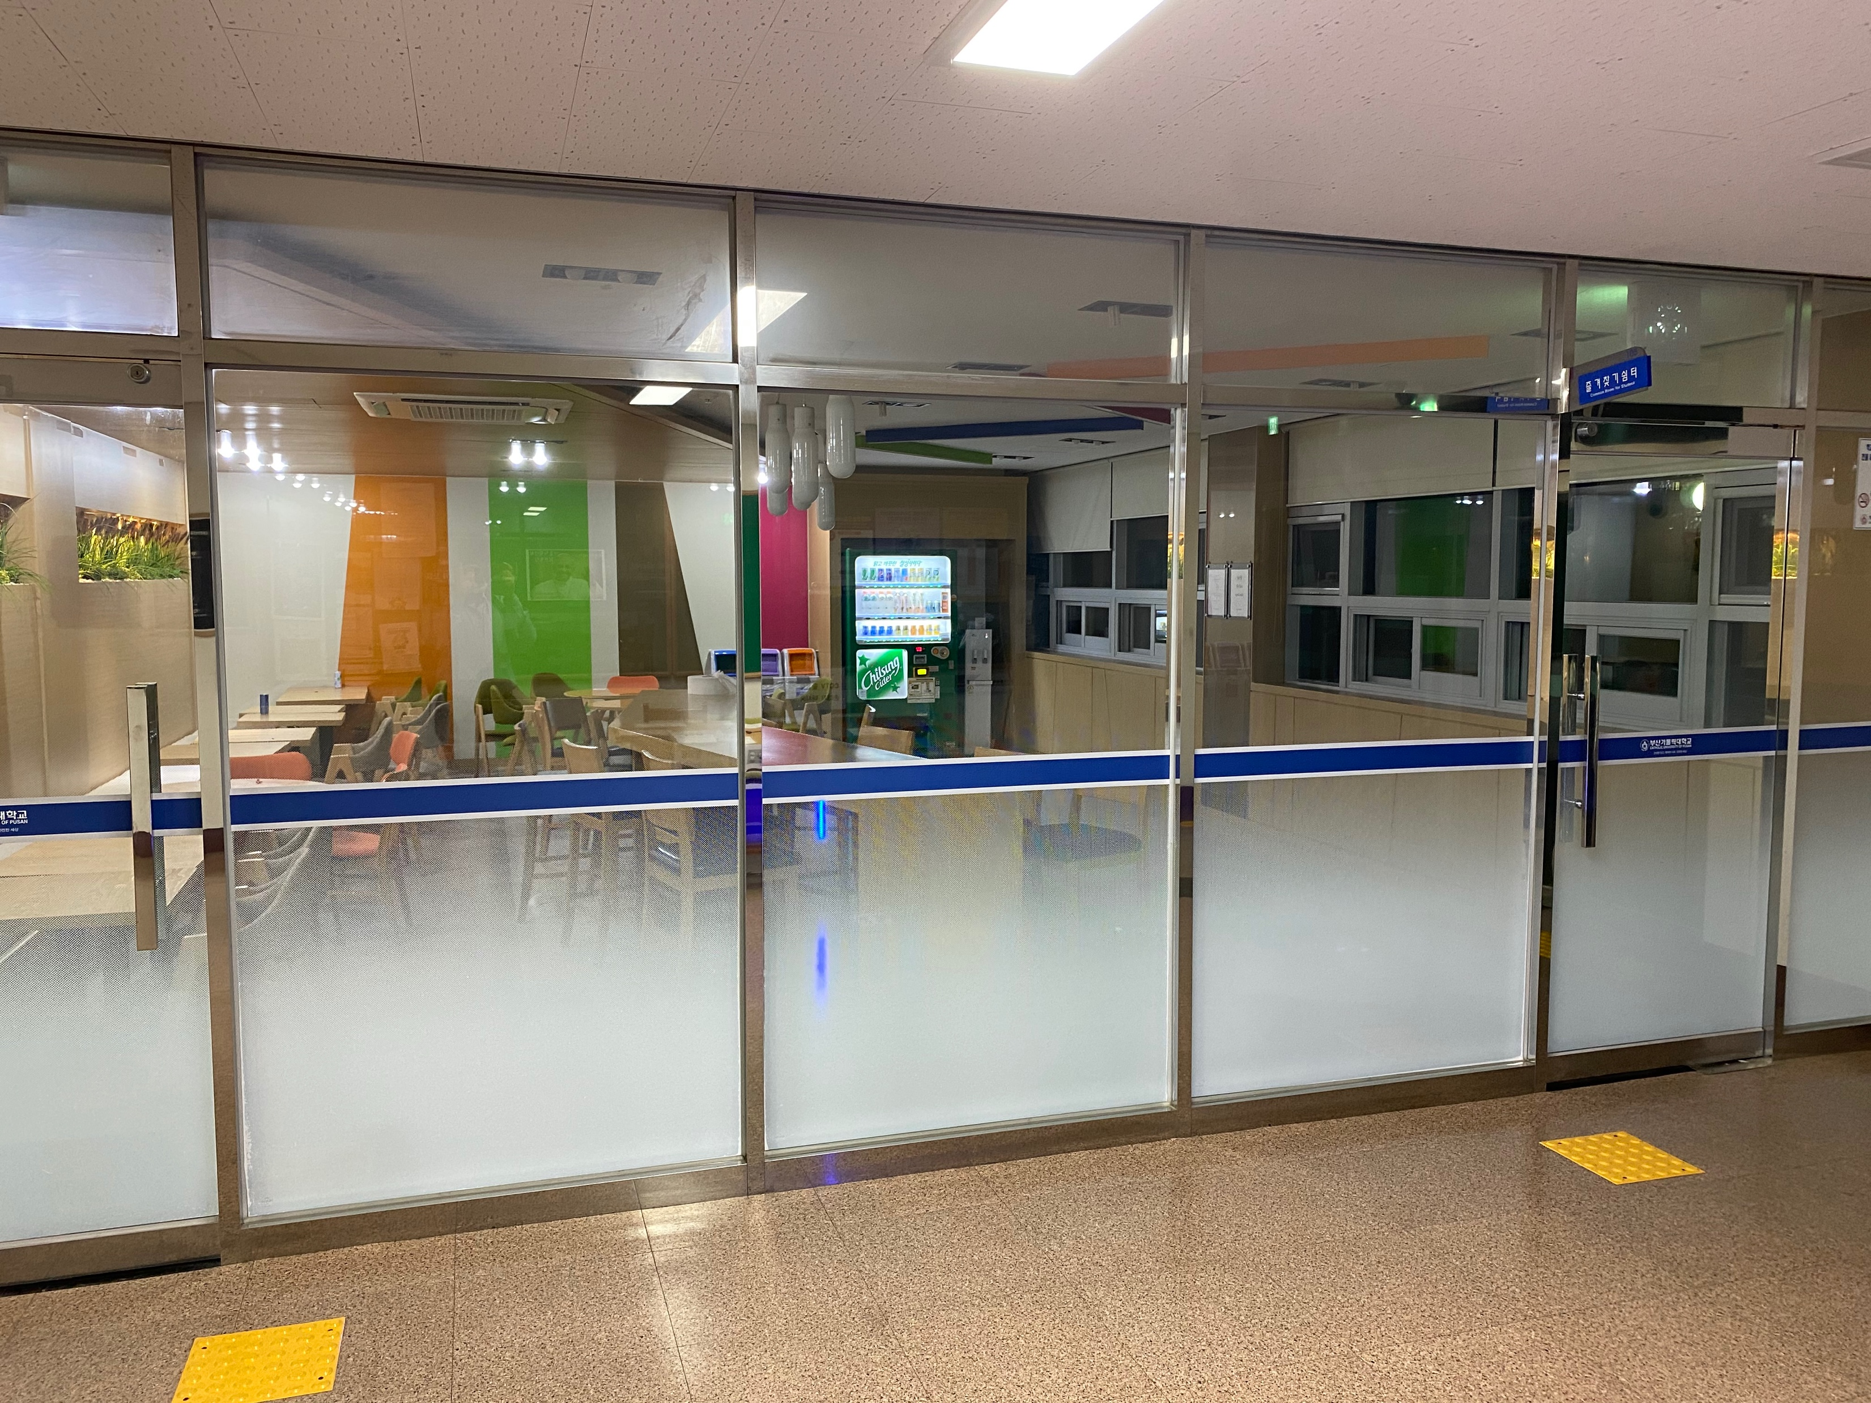
데이터 수집 – 센서 설치
강의실 | 휴계실

Slide 11
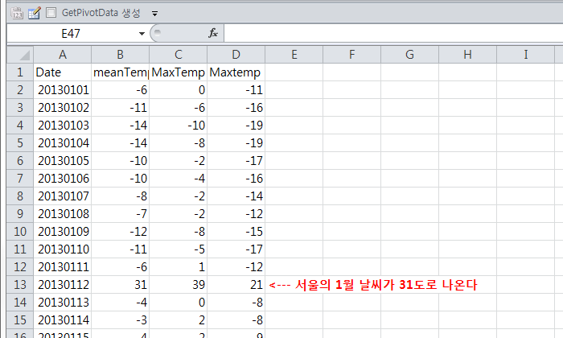
데이터 전처리 – 이상치/결측치 처리

Slide 12
데이터 분석 – 상관분석

Slide 13
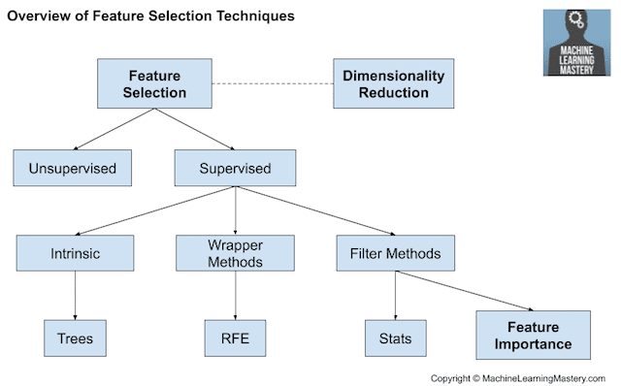
데이터 분석 – 상관분석

Slide 14
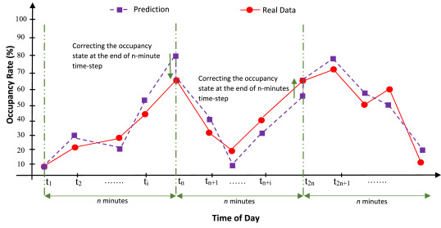
데이터 분석 – 공실률 모델링

Slide 15
데이터 분석 – 공실률 모델링

Slide 16
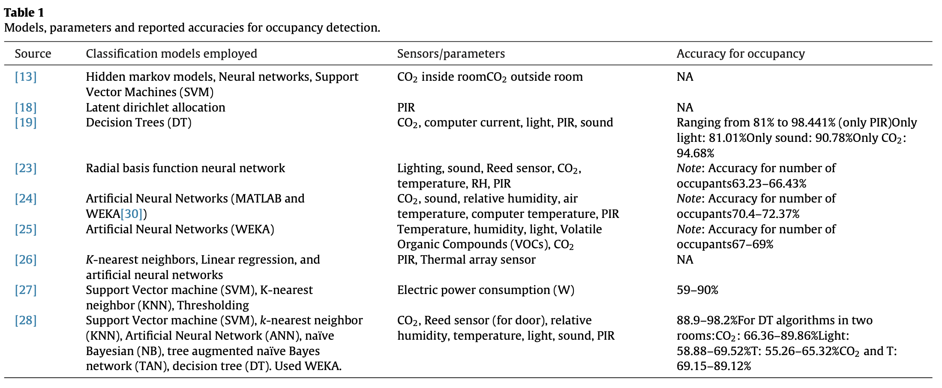
재실 감지 모델

Slide 17
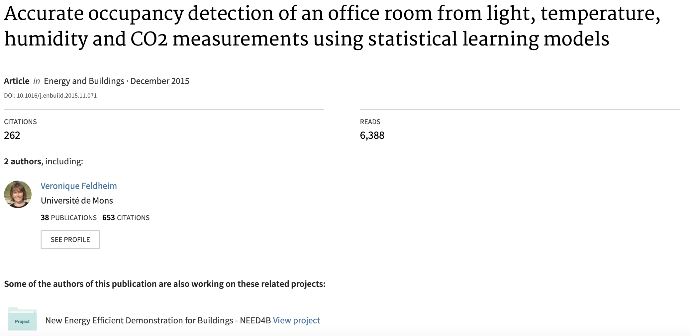
관련 연구 분석

Slide 18
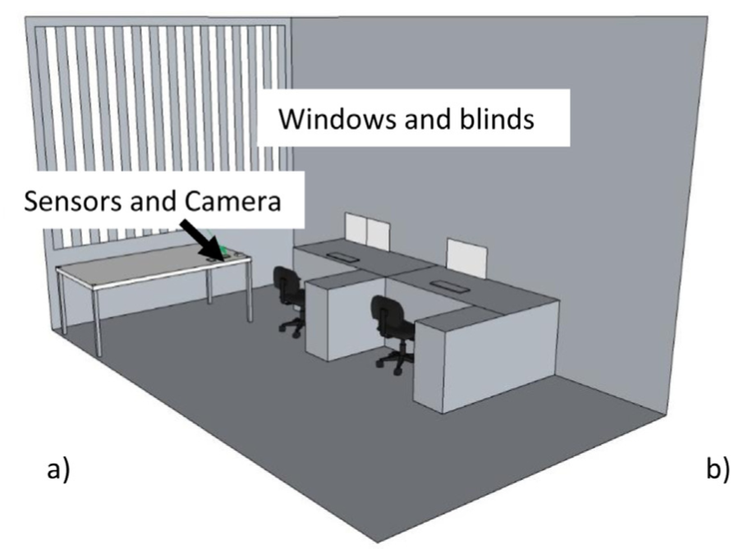
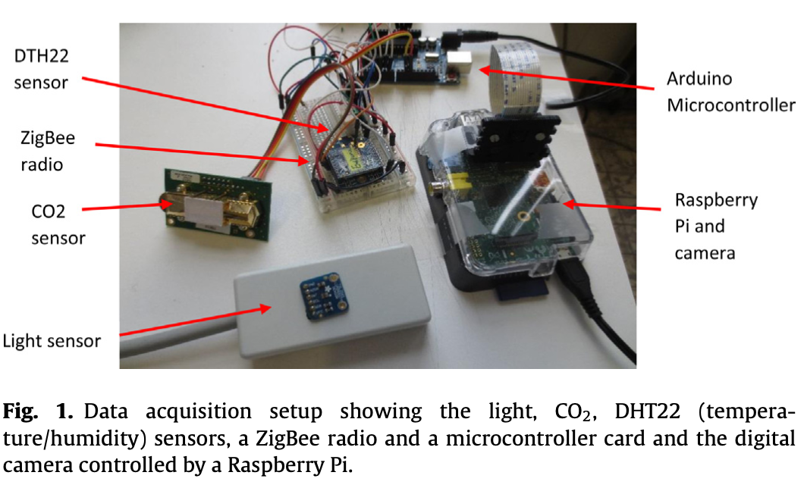
데이터 수집 환경

Slide 19
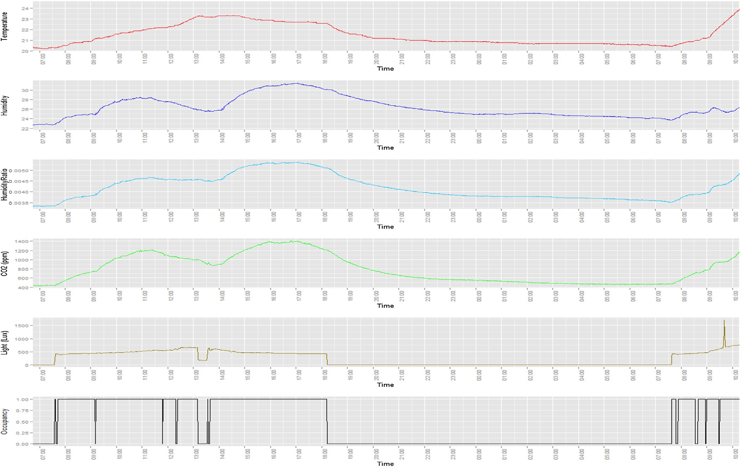
데이터 수집 예시 – 1DAY

Slide 20
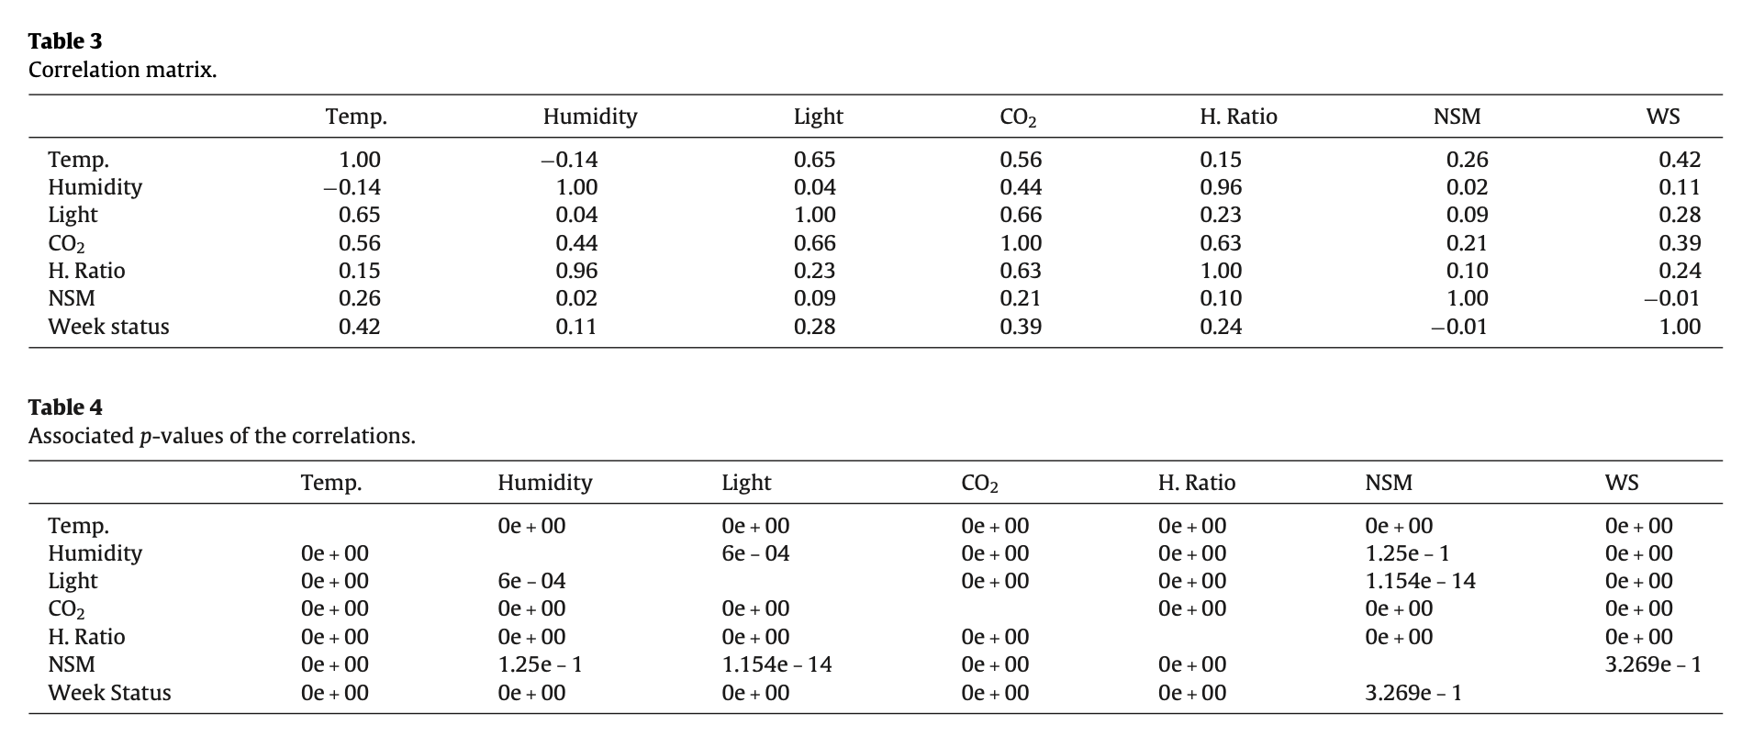
데이터 분석 - 상관관계

Slide 21
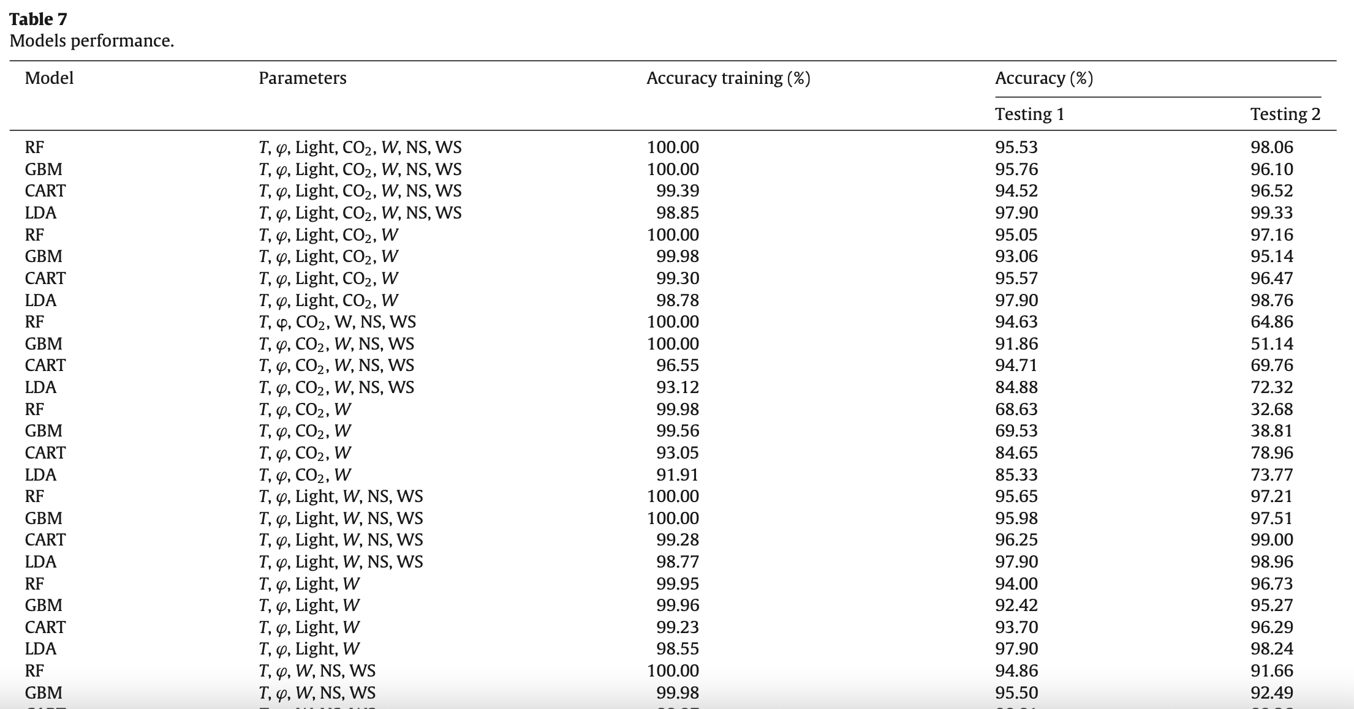
재실여부 예측 모델의 성능

Slide 22
감사합니다.

